Slide 1
泛用型导出工具的研究与开发
吴博鸿

Slide 2
实习介绍
2016.7月-至今
完美世界游戏公司
游戏策划
我实习的工作内容主要是对游戏内容进行设计，与程序配合推进内容的产出，并手动操作细化游戏内容的表现，从而生产出玩家娱乐所需的内容。

Slide 3
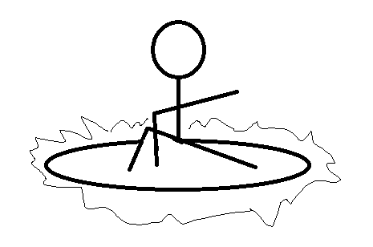
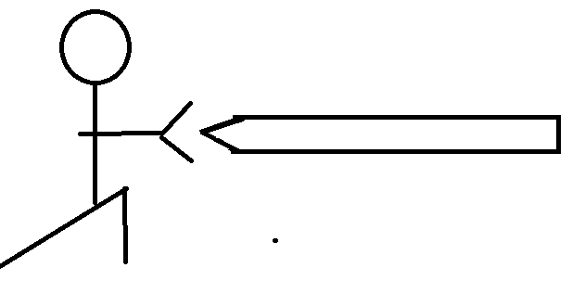
什么是导出工具
游戏开发是一个程序产出程序代码，策划组织代码的过程
在游戏开发中往往会出现很多结构相同但是细节不同的内容，就比如技能这个内容，往往由伤害，范围，效果三个因素决定。而每一个因素都有很多的可能结果，如范围。每一种可能的结果都有对应的程序代码支撑。
策划的工作就是去组合这些可能的结果来产出游戏内容，这个组合过程中所用到的工具就是导出工具。
导出工具的主要功能就是把程序制作的代码保存为自然语言标签，然后经策划组织标签后导出对应的程序文件。

Slide 4
题目来源
在工作中，我发现，游戏的每个功能点都有对应的导出工具，而不是一个统一的工具，主要有以下几个原因：
代码结构不一，难以统一导出
统一管理，版本控制困难
拓展困难
而不统一的工具有以下几个缺点：
开发新工具耗时
新工具使用有学习成本

Slide 5
毕设内容
对代码可替换部分进行标记，并储存为字段
字段下的可选内容储存为子字段，并储存子字段对应的代码内容
组合子字段
导出并生产代码文件

Slide 6
技术路线
使用三层架构进行开发
结合svn进行版本控制
使用粒度模型进行权限管理
使用数据库进行存储

